Slide 1
Муниципальное Бюджетное Дошкольное Образовательное Учреждение «Детский сад № 49 «Гусельки»
Авторская дидактическая игра
«Весёлые шнурочки»
Разработана воспитателем
Некрасовой Надеждой Владимировной
г. Вологда
2022

Slide 2
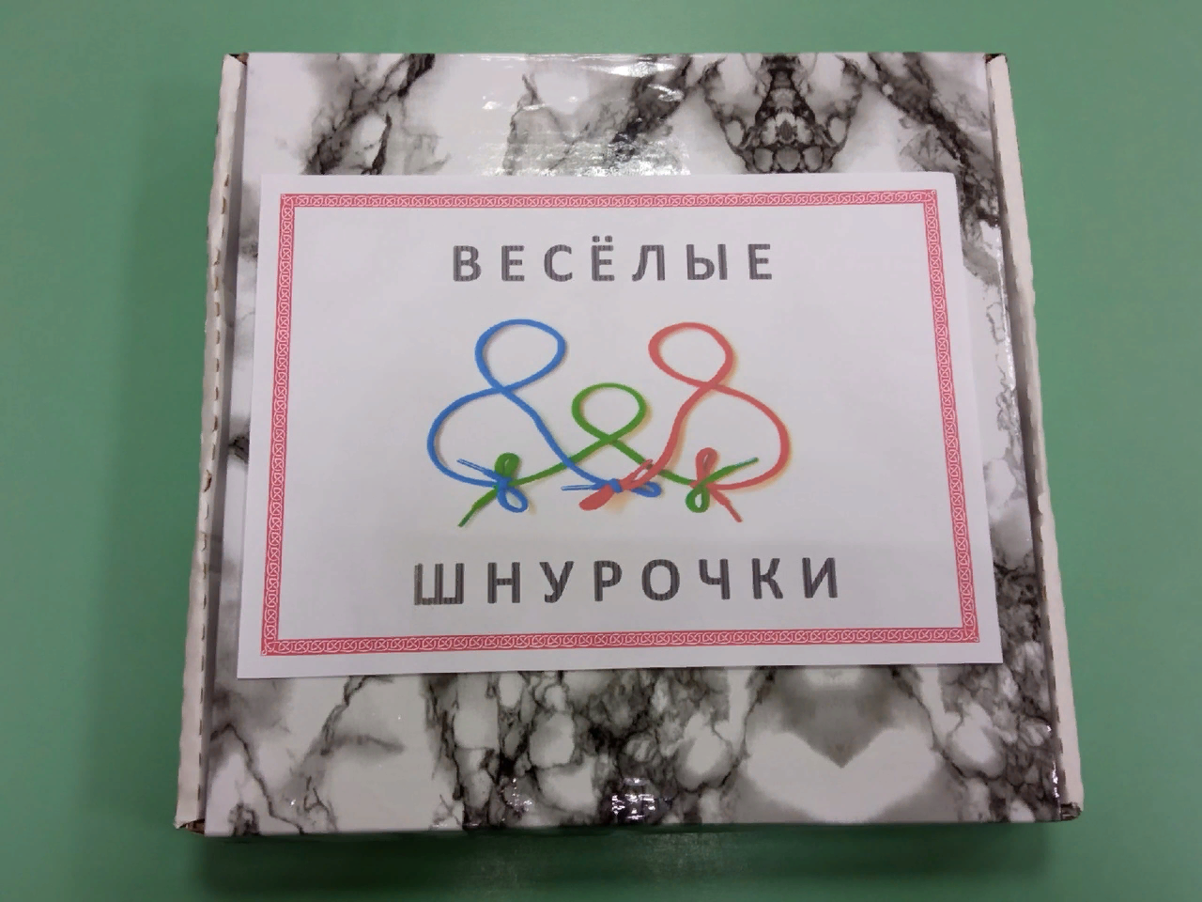
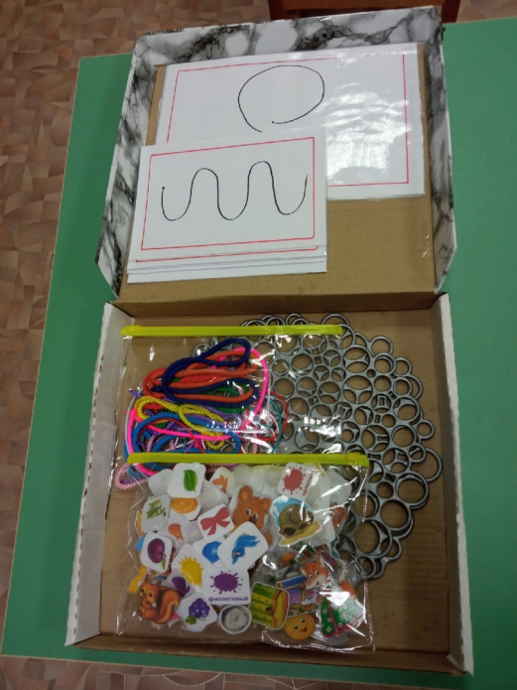
При использовании игрушек – шнуровок, в игровой форме осуществляется развитие мелкой моторики рук, а, следовательно, поэтапная подготовка ребёнка к письму. Шнуровка даёт возможность придумать множество игр. Это и непосредственно шнурование, рисование с помощью шнурков, возможность использовать элементы «шнуровки» в сюжетно-ролевых играх, сказках, при изучении основных форм и цветов. Она развивает пространственное ориентирование, способствует пониманию понятий "вверху", "внизу", "справа", "слева". В дальнейшем можно будет использовать игры-шнуровки при закреплении изученных букв и слогов.
Хочу поделиться опытом в создании дидактического материала на развитие мелкой моторики и сенсорных представлений (форма, величина, цвет и т.п.), которая помогает в закреплении лексических тем (сказки, животные и т.п.), и подойдет для детей разных возрастных категорий.

Slide 3
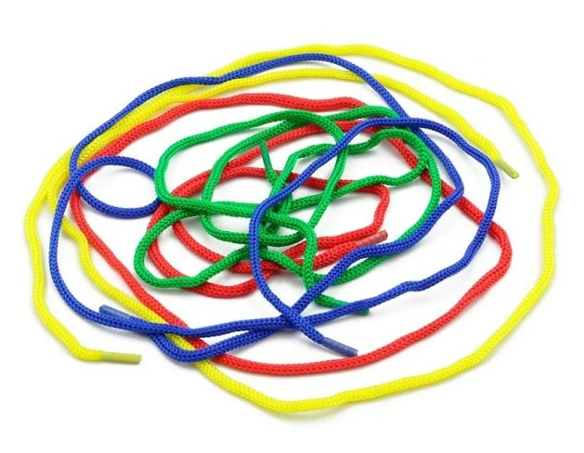
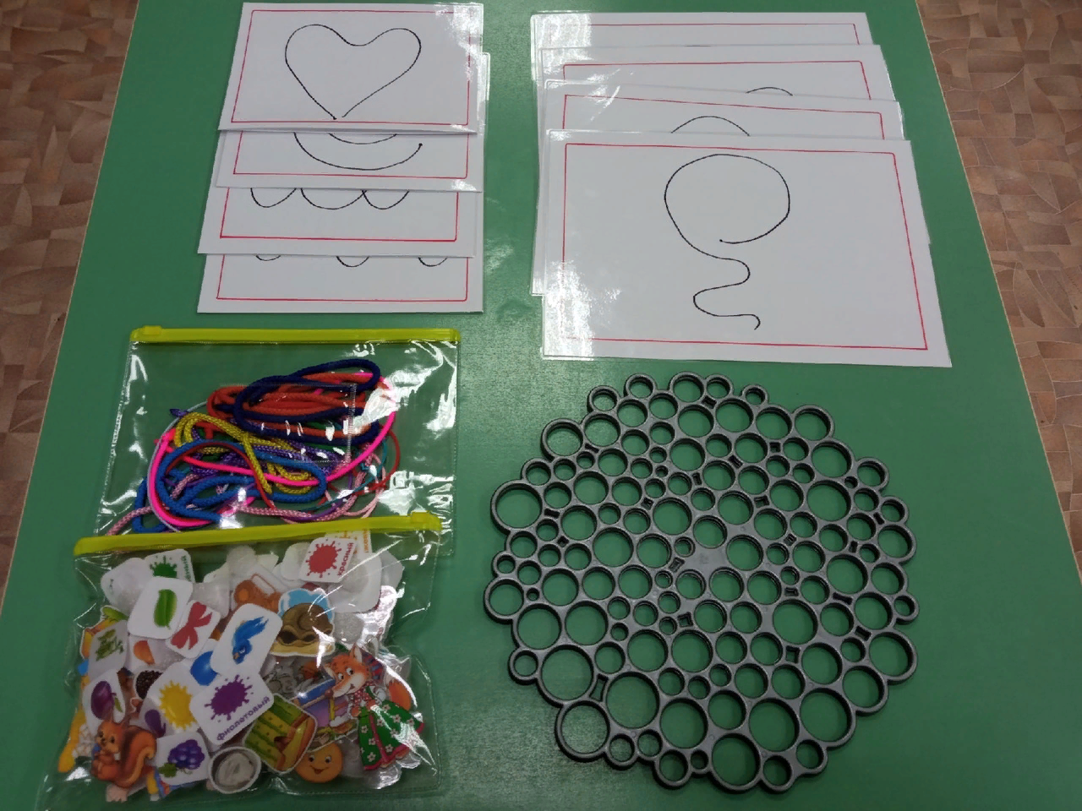
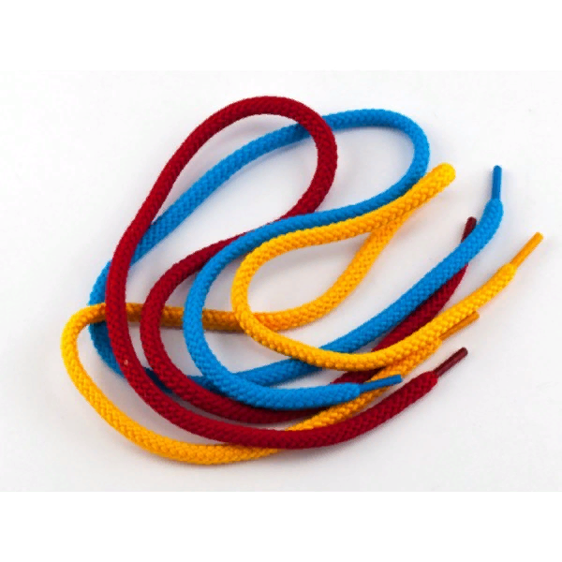

Slide 4
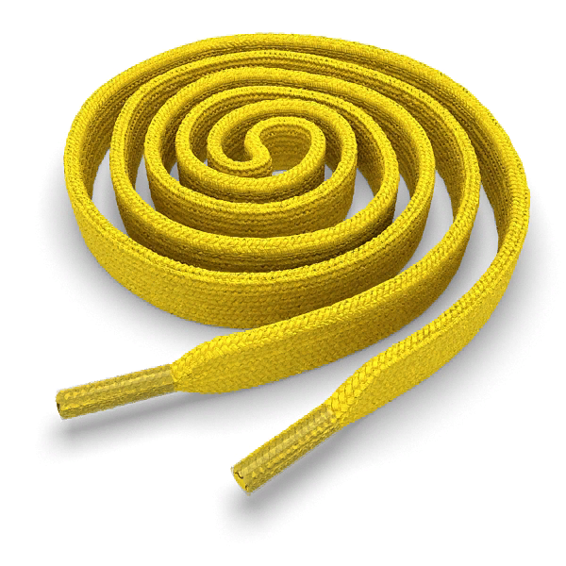
ИГРА № 1. Шнуровка-планшет
Занимательная и необычная игра, которая будет интересна детям любого возраста.
За основу взят планшет, в данной игре используется круглая решетка для мойки (2 штуки), цветные картинки и цветные шнурки.
В наборе несколько видов картинок, соответствующие теме заданий: «Сказки» (Колобок, Теремок, Репка), «Кто, что ест?», «Чей домик?», «Цвета». На конце некоторых шнурков можно завязать узелки, для удобства в игре.
Задачи:
- формировать зрительно – двигательную координацию и чувство восприятия пространства,
- формировать навыки шнуровки (шнурование, протаскивание шнурка в отверстие разного диаметра),
- способствовать развитию речи, развивать творческие способности,
- развивать усидчивость, внимательность,
- подготавливать руку ребенка к письму.
Материалы:
- планшет в виде решетки для мойки,
- цветные ламинированные картинки по заданиям,
- цветные шнурки.

Slide 5
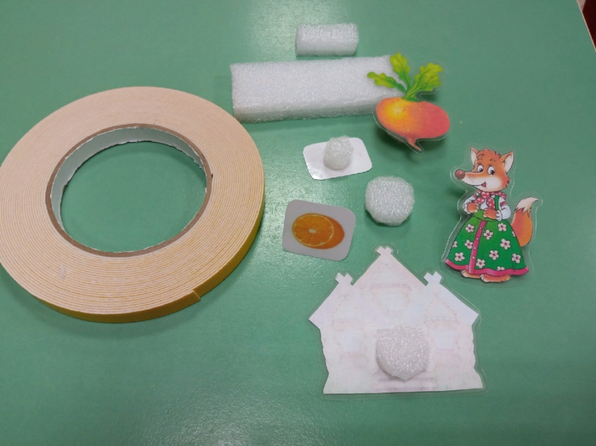
Картинки вставляются в отверстия планшета с помощью специальных креплений (толстый вспененный полиэтилен, вырезанный в виде кругов разного диаметра по размеру дырок в решетке, приклеенный на двойной скотч к изображению).
При ознакомлении с игрой в младшем возрасте вначале взрослый прикрепляет картинки на планшет, соответствующие теме задания и ставит перед ребенком задачу, которую необходимо решить при составлении логической «дорожки». При этом объясняет ребенку что нужно, помогает наводящими вопросами. В дальнейшем ребенок может выбирать нужные задания и картинки самостоятельно.

Slide 6
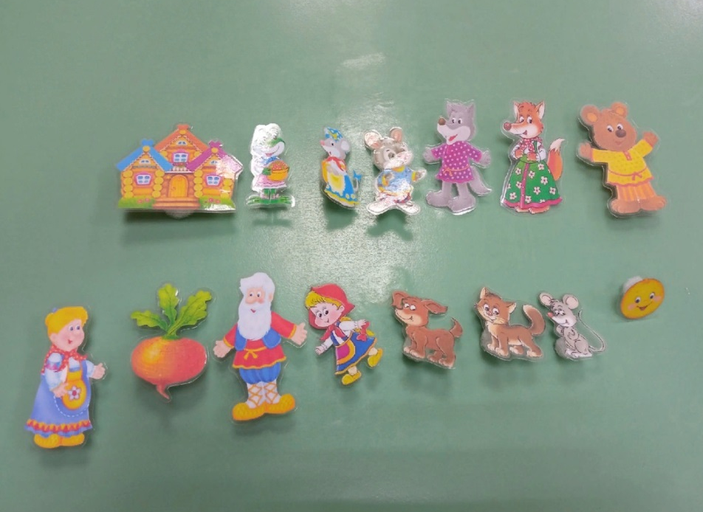
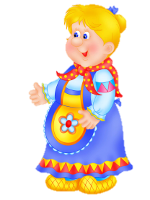
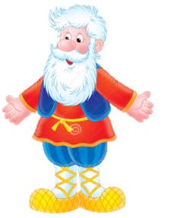
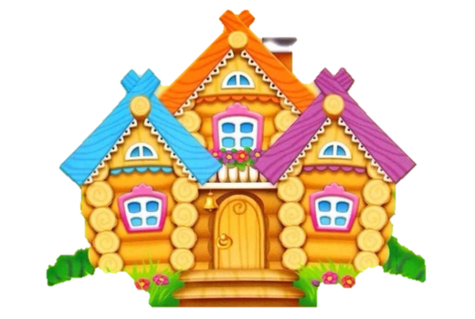
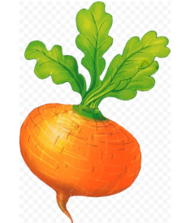
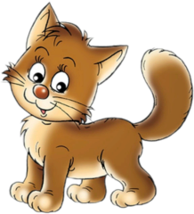
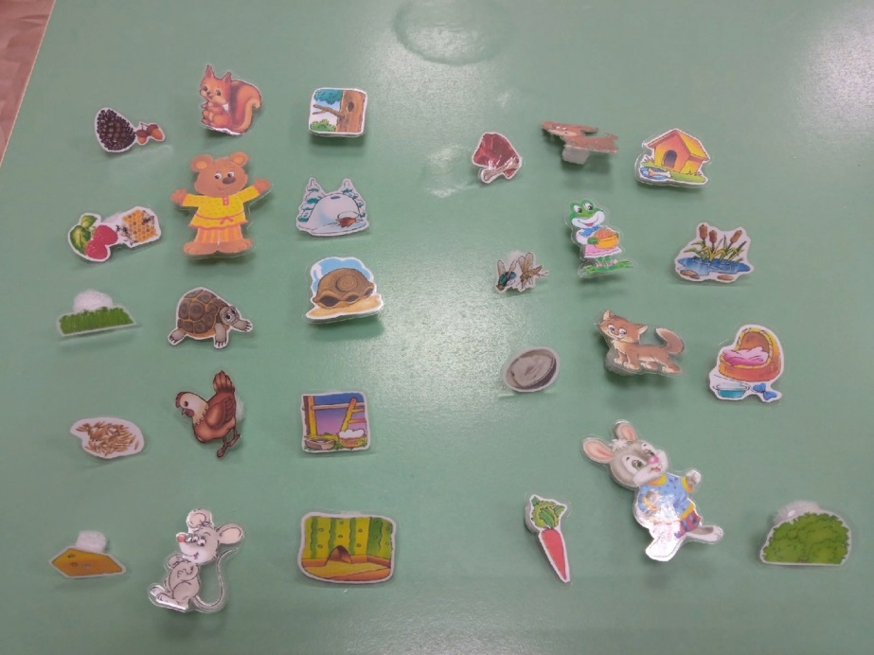
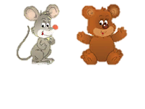

Slide 7
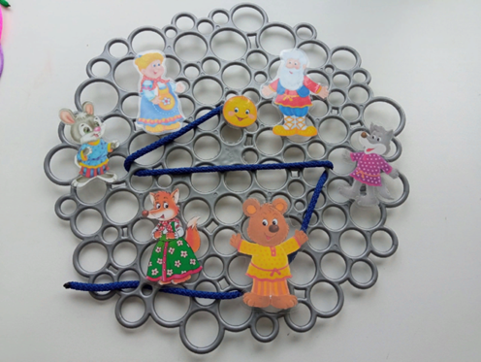
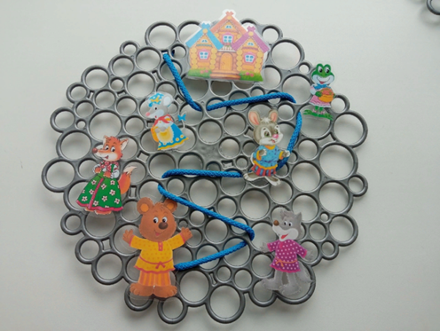
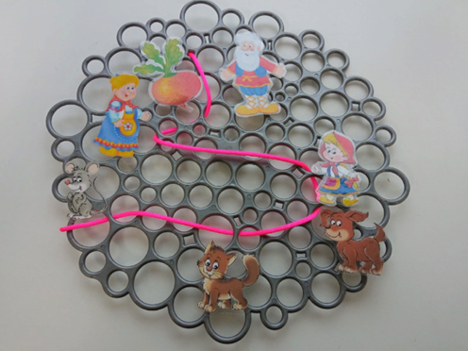
Задание № 1 «Сказки»
Ход игры: В начале игры взрослый прикрепляет картинки на планшет, соответствующие теме задания, например героев сказки «Колобок» и уточняет у ребенка: «Ты знаешь, из какой сказки эти герои?» Затем ставит перед ребенком задачу: «А помнишь, кого встретил Колобок, когда ушел от бабушки и дедушки?» В сказке «Репка» ребенок ищет героев «Кто помог дедушке вытянуть репку?», в «Теремке» - «Кто в теремочке живет?»
Будет лучше, если ребенок сначала покажет пальчиком всех героев по очереди, а потом с помощью шнурка наглядно сделает логическую «дорожку». При затруднении необходимо объяснить ребенку, помогать наводящими вопросами.
После выполнения задания, обязательно необходимо похвалить ребенка, узнать, что ему понравилось и запомнилось больше всего. Можно поинтересоваться, какой герой ему больше нравится? Какие чувства вызывает сказка и персонажи? Можно повторить или придумать новую сказку вместе – ребенок и взрослый.

Slide 8
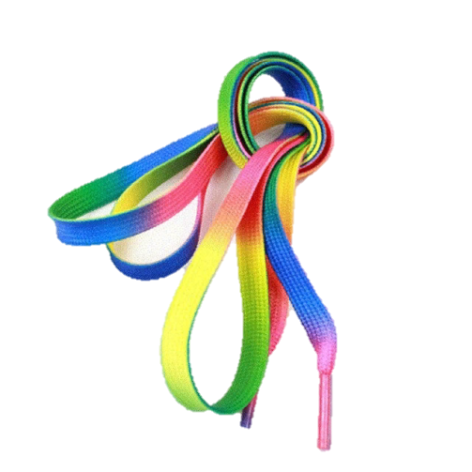
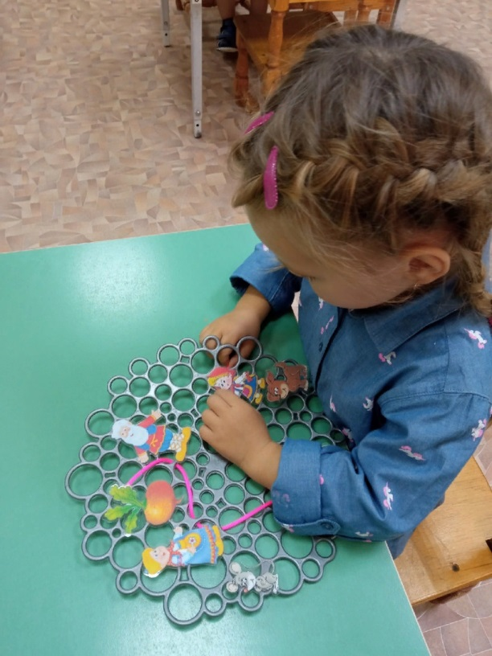
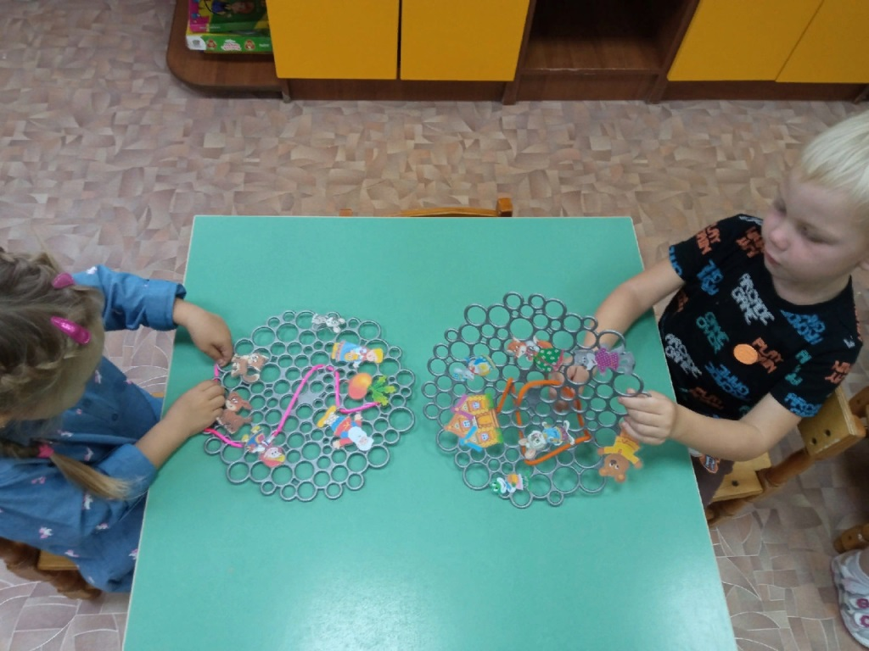
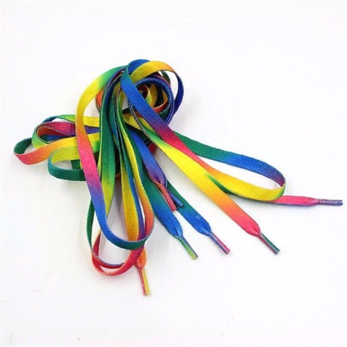

Slide 9
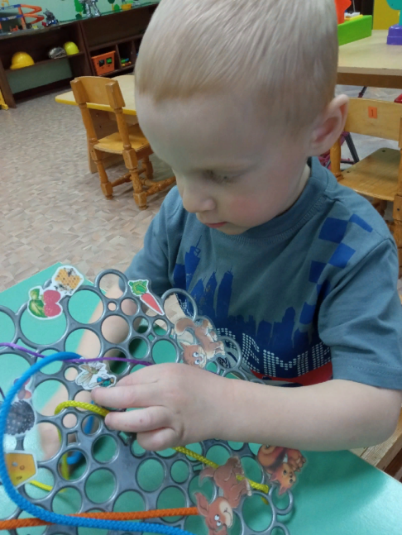
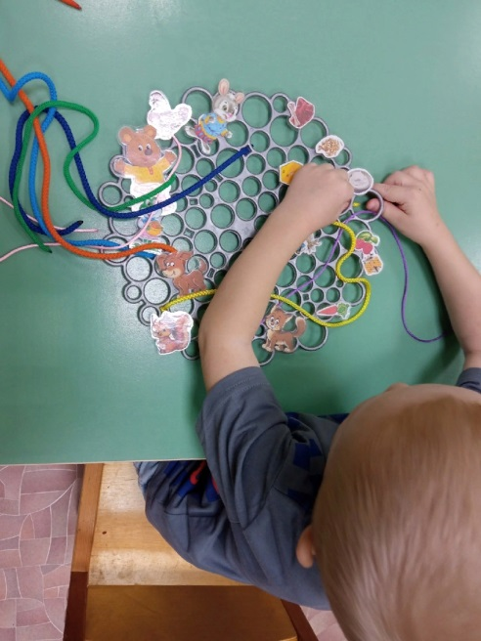
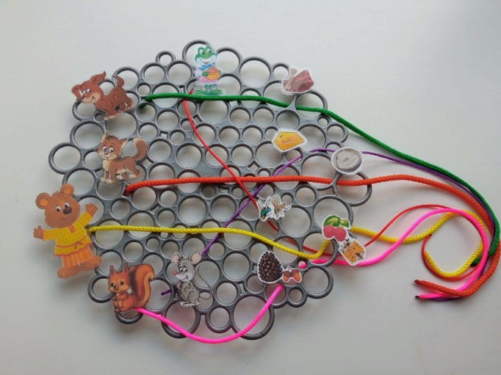
Задание № 2 «Кто, что ест?»
Ход игры: В начале игры взрослый прикрепляет картинки на планшет, соответствующие теме задания: животные и что они едят, располагая их по разным сторонам планшета. Ставит перед ребенком задачу: «Какие животные у нас в гостях? Давай их накормим? Покажи мне, пожалуйста, кого и чем мы будем угощать?»
Будет лучше, если ребенок сначала покажет поочередно пальчиком всех животных, назовет их и расскажет, что они любят кушать, а потом с помощью шнурка наглядно сделает логическую «дорожку» от животного к соответствующему угощению. При затруднении необходимо объяснять ребенку, помогать наводящими вопросами.
После выполнения задания, обязательно необходимо похвалить ребенка, узнать, что ему понравилось и запомнилось больше всего. Можно поинтересоваться, какое животное ему больше нравится? И что любит кушать сам ребенок?

Slide 10
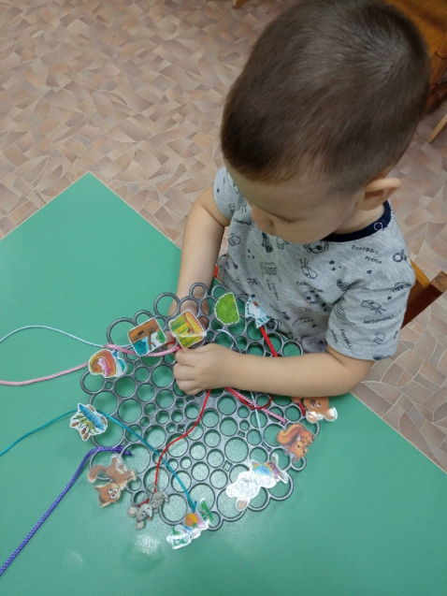
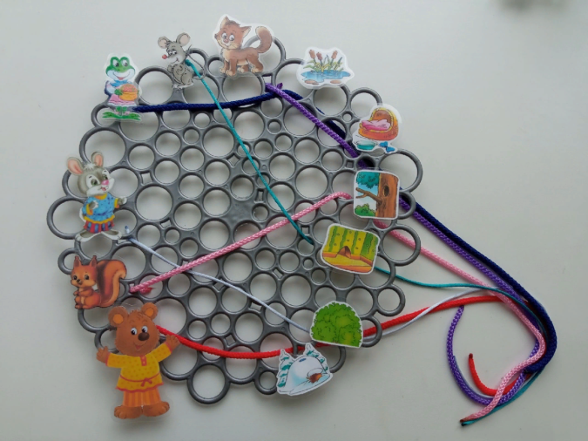
Задание № 3 «Кто, где живет?»
Ход игры: В начале игры взрослый прикрепляет картинки на планшет, соответствующие теме задания: животные и где они живут, располагая их по разным сторонам планшета. Ставит перед ребенком задачу: «Какие животные у нас в гостях? Ты знаешь, где они живут? Покажи мне, пожалуйста, их домики!»
Будет лучше, если ребенок сначала поочередно покажет пальчиком всех животных, назовет их и расскажет, где они живут, а потом с помощью шнурка наглядно сделает логическую «дорожку» от животного к соответствующему домику. При затруднении необходимо объяснять ребенку, помогать наводящими вопросами.
После выполнения задания, обязательно необходимо похвалить ребенка, узнать, что ему понравилось и запомнилось больше всего. Можно поинтересоваться, какое животное ему больше нравится? Где живет сам ребенок, и какой домик ему кажется самым интересным?

Slide 11
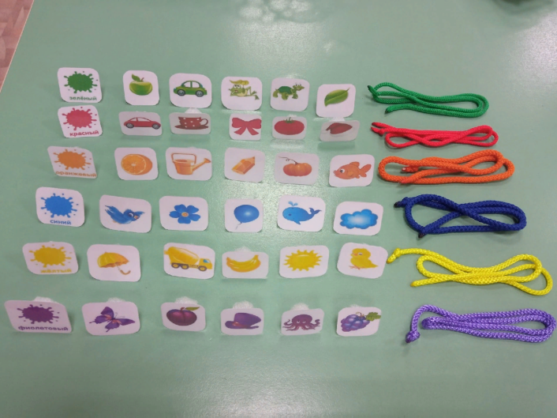
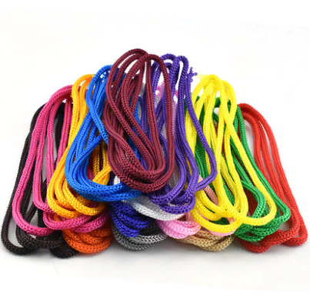
Задание № 4. «Цвета»
Ход игры: В начале игры взрослый прикрепляет картинки на планшет, соответствующие теме задания: «Цвета» (первый раз можно прикрепить два вида изображений, одинаковых по цвету, например – желтые и синие, располагая их вперемешку на планшете). Ставит перед ребенком задачу: «Что нарисовано на картинках? А какие они по цвету? Покажи мне, пожалуйста, что желтого цвета! А теперь, что синего? Каким цветом шнурки нам нужны для этих дорожек?» В данном задании можно использовать несколько цветов, но чем больше цветовая гамма, тем меньше картинок одного цвета. Можно попросить ребенка найти лишний цвет.
Будет лучше, если ребенок сначала поочередно покажет пальчиком все картинки, назовет изображения, расскажет какого они цвета, а потом с помощью шнурка сделает цветную логическую «дорожку». При затруднении необходимо объяснять ребенку, помогать наводящими вопросами.
После выполнения задания, обязательно необходимо похвалить ребенка, узнать, что ему понравилось и запомнилось больше всего. Можно поинтересоваться, какой цвет ему больше нравится?

Slide 12
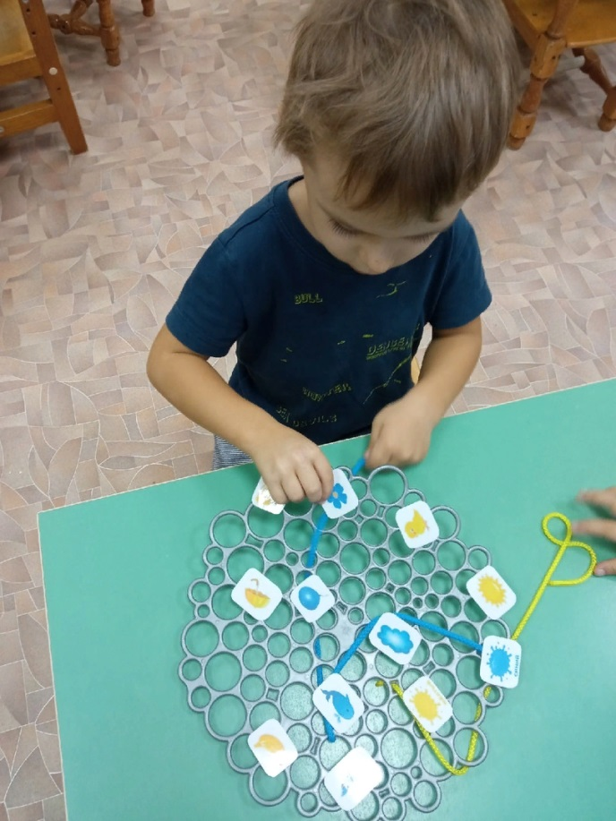
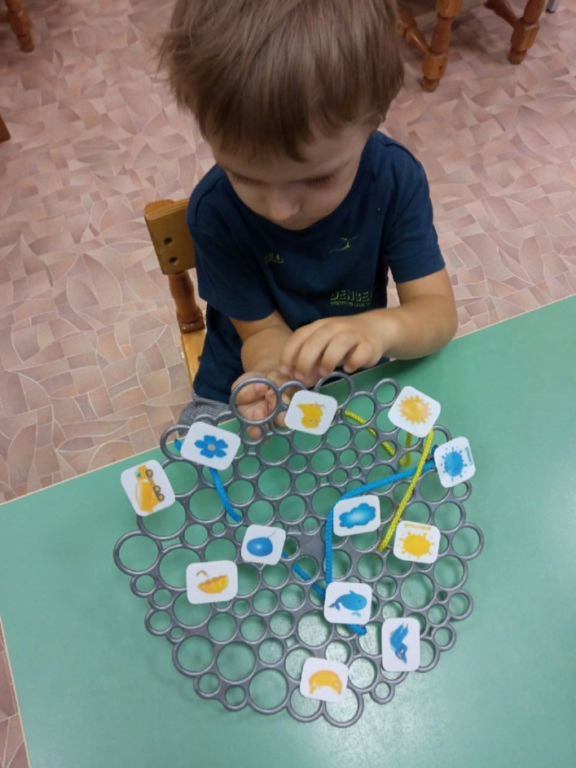
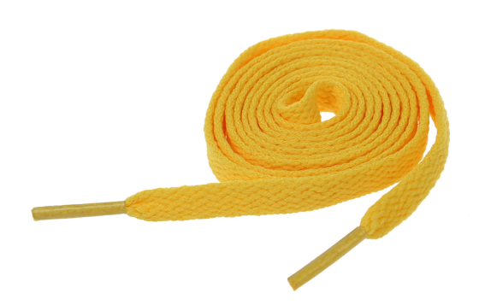

Slide 13
ИГРА № 2 «Рисование шнурками»
Все мы знаем, что шнуровка – один из видов развивающих игр для детей. Игры-шнуровки развивают мелкую моторику, пространственное ориентирование, усидчивость и терпение. Разновидностей шнуровки очень много, но как оказалось, шнурками еще можно и рисовать! Такое рисование подходит для детей с младшего возраста. «Рисунки», выполненные шнурком, кажутся объемными и «живыми». Кроме того это занятие успокаивают детей и развивает у них усидчивость, мышление, фантазию, интерес к декоративно-прикладному искусству.
Цель: Совершенствование зрительного и речевого восприятия детей, через моторику рук.
Задачи:
- развивать зрительно-моторную координацию,
- развивать речь,
- подготовить руку ребенка к письму.
Материалы:
Карточки с нарисованными элементами (маленькие и большие), цветные шнурки.
Изображения на карточках нарисованы фломастером с двух сторон и заламинированны для сохранения их от повреждений.

Slide 14
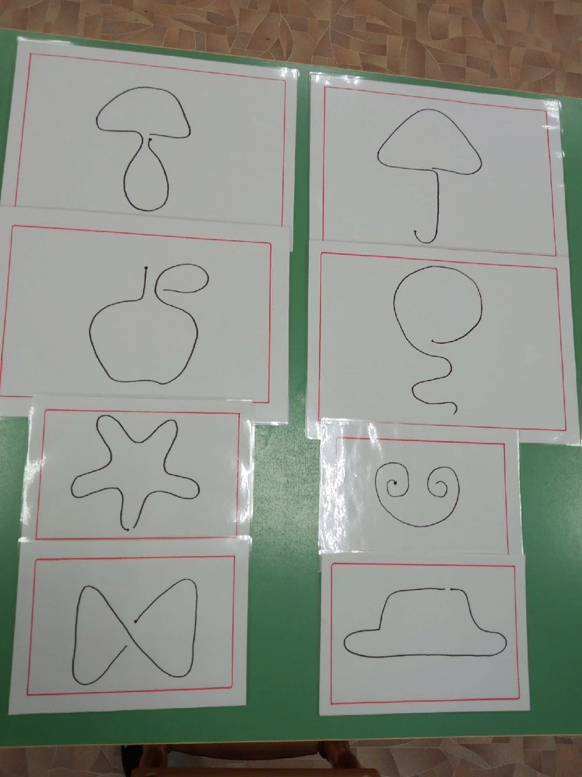
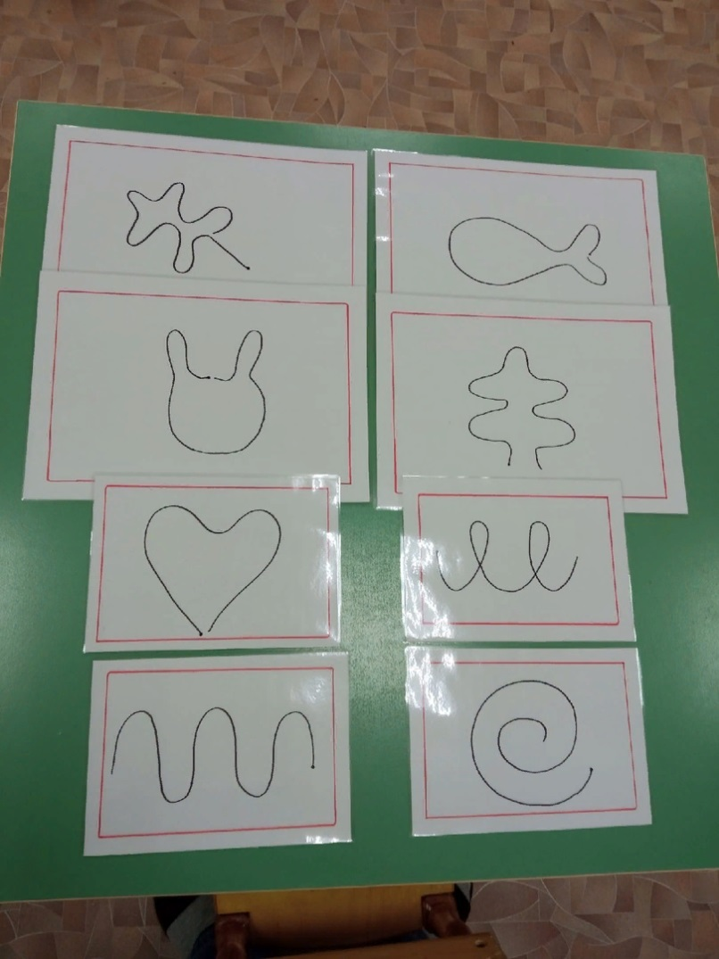
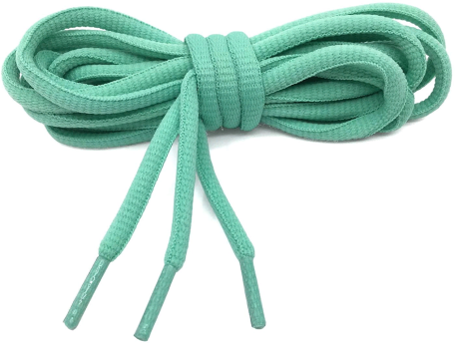

Slide 15
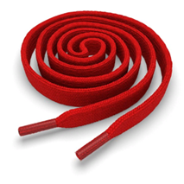
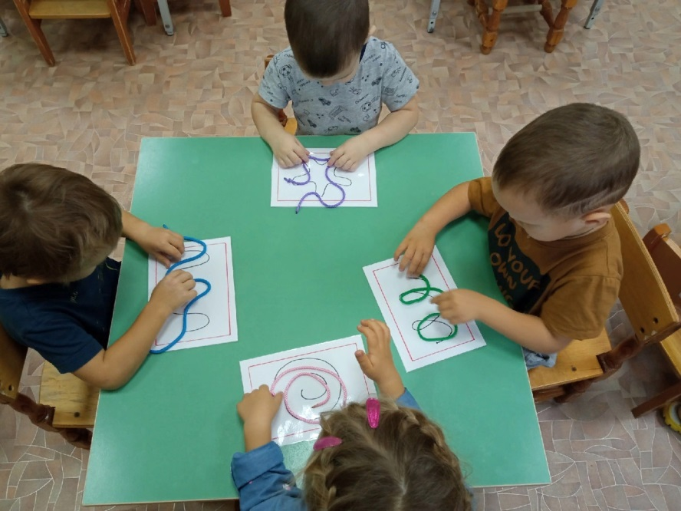
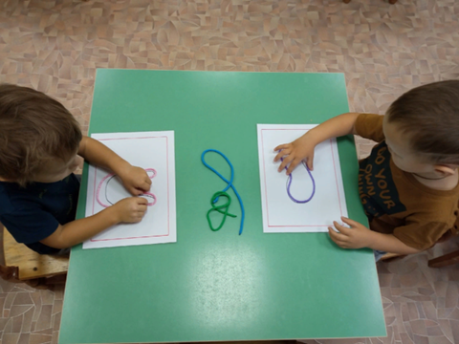
Ход игры:
Можно играть по одному или группой детей. Каждому ребенку раздается карточка, по которой с помощью шнурка нужно повторить рисунок на ней, методом накладывания.
Для детей младшего возраста сначала необходимо обвести рисунок пальчиком, потом с помощью взрослого наложить шнурок на образец, а затем попробовать сделать это самостоятельно. Начинать игру нужно с маленьких карточек с простыми рисунками, затем - большими. В последствии можно усложнить задания и выполнять рисунки не накладывая шнурки на карточки, а использовать рисунок как подсказку - для наглядности.

Slide 16
Результаты занятий со шнуровкой
Работая над развитием мелкой моторики рук у детей, улучшается координация артикуляционного аппарата, совершенствуется общая координация движений детей.
Выполняя пальчиками различные упражнения, дети достигают хорошего развития мелкой моторики рук, которая не только оказывает благоприятное влияние на развитие речи, но и подготавливают их к рисованию и письму. Кисти рук приобретают хорошую подвижность, гибкость, исчезает скованность движений, это в дальнейшем облегчает приобретение навыков письма. Все это создает благоприятную базу для более успешного обучения в школе.
Данная дидактическая игра придумана для детей второй младшей группы, в последствии можно дополнять картинками с заданиями по темам, например: «Домашние и дикие животные», «Найти по форме», «Тени», «Одежда», «Посуда», «Транспорт», «Найди лишнее», «Цифры», «Буквы» и другие, соответствующие возрастной категории детей.

Slide 17
СПАСИБО ЗА ВНИМАНИЕ!

